Slide 1

RFP 분석을 위한 지능형 RAG시스템
(코드잇 6기 1팀)
2026년 02월

Slide 2

INDEX
1. 개요
2. 개발 전략
3. 개발 경과
4. 시연
5. 회고 및 향후 과제

Slide 3
1.개요
1. 시스템 목표
공공 기관 RFP 문서를 분석하여 사용자로 자연어로 질의시 문서를 분석하여 결과를 제공. 기존의 Database를 기반으로 하는 경우 자연어 보다는 날짜, 예산, 키워드 매칭으로만 정형화된 질의만 응답만 제공되는 것을 넘어서는 서비스
2. 시스템 개발 환경
openai 서비스 : llm model: gpt-5-mini, embedding model: text-embedding-3-small 제공.(유료 인터넷 서비스) GCP제공 : ▪ region : iowa ▪ CPU : g2-standard (vCpu : 4, Memory : 16GB) x 1 ▪ GPU : L4 x 1 ▪ Ollama 서비스 : llm model: exaone3.5:7.8b, embedding model: bge-m3 (설치 운영) 개발Tool : vscode/python
3. 개발 및 시스템 구성 방안
인터넷 서비스 사용 구성 방안 : 데이터 전처리/임베딩/응답을 openai가 제공되는 서비스를 이용한다. 온프레스미 : ollama 서비스를 이용해서 임베딩/응답을 처리 한다.(GCP이용) 한글 파일 처리는 한글api를 이용한 pdf변환 이용. 한글파일을 pdf로 저장 후 분석 pdf의 표나 그림은 미리 openai로 미리 요약하여 txt파일로 저장 후 vector생성이 이용. 로컬 database를 이용, 질의 응답/평가 등에 이용.
4. 시스템의 특장점
실무에서 바로 사용하는 것으로 구현하는 것을 가정으로 각 기능을 모듈화하여 확장성을 담보하고, 모델구현의 추상화레이어를 두어서 향후에 다른 모델도 추가 용이. 인터넷 서비스 사용과 클라우드 온프레스미 사용을 선택적으로 사용. 평가 함수와 스크립트를 제공해서 최적의 옵션 값을 평가 가능토록 함. SQLite를 이용한 vector저장 및 메타정보 저장으로 질의/응답에 hybrid 로 응답 전처리로 domain/keyword등을 미리 분석.

Slide 4
2.개발 전략
1. 전처리/database
hwp 파일의 pdf변경: Hancom Office API를 이용한 HWP->PDF변환.(같은 파일이름의 pdf로 변경) pdf의 표와 그림을 요약하여 같은파일 이름의 txt로 저장. 도메인/키워드 추출하여 DB 에 저장. 향후 질의 응답에 사용.
2. 모델
openai/ollama/huggingface : 3가지를 모두 같은 형태로 서비스할 수 있도록 개발.(base model -> 상속) openai : llm model: gpt-5-mini, embedding model: text-embedding-3-small Ollama 서비스 : llm model: exaone3.5:7.8b, embedding model: bge-m3 hugging face : llm model : nlpai-lab/KULLM3 , embedding model : nlpai-lab/KoE5
3. retriever
bm25, vector, hybrid, llm, bm25_llm, vector_llm, hybrid_llm 종류로 구현.
4. reranker
bge,dense,openapi,ollama,hybrid 종류로 구현.
5. 웹서비스
reflex 프레임웍 사용.

Slide 5









3.1. 시스템 요약 < 3.개발 경과
▣ 시스템 구성
▪ 한글 키워드 변환
▪ HWP Api이용
▪ 표/그림 요약 저장
▪ openai 이용
openai
gpt-5-mini,
text-embedding-3-small
▪ 메타 정보 읽기
(도메인/키워드)
▪ 옵션에 따라서 openai/ollama 사용가능
하도록 한다.
▪ 메타 정보 저장
(도메인/키워드)
preprocess
retriever
▪ 임베딩/chunk/overlap에 따른 cache저장/로드
reranker
llm selector
model
history
▪ openai/ollama/hf 모델 구현
SQLIte
▪ 세션 질의 history
GCP
exaone3.5:7.8b
bge-m3
evaluation
▪ 평가
ollama
util module
reflex
▪ 인터넷 서비스
▪ 평가 질의/응답/스코어 저장
RAG process

Slide 6
3.2.1. 전처리 개요 < 3.2. 환경 및 전처리 < 3.개발 경과
1. 환경
GCP 기반 환경 구축. Openai 기반 환경.
2. 전처리/database
hwp 파일의 pdf변경: Hancom Office API를 이용한 HWP->PDF변환.(같은 파일이름의 pdf로 변경) pdf의 표와 그림을 요약하여 같은파일 이름의 txt로 저장. 도메인/키워드 추출하여 DB 에 저장. 향후 질의 응답에 사용.
3. HWP -> PDF 저장
같은 디렉토리에 hwp를 pdf를 저장. Hancom Office API를 이용해서 저장.
4. Table/Figure 요약
Openai를 이용해서 table/figure 를 요약해서 txt 파일로 저장.

Slide 7
3.2.2. 개발 및 운영 환경 < 3.2. 환경 및 전처리 < 3.개발 경과
GCP 환경 설정 및 Openai
GCP(Google Cloud Platform) 인스턴스 내 Ollama 서버 설치 및 운영. DuckDNS를 이용한 DDNS 설정으로 유동 IP 환경에서도 안정적인 API 엔드포인트 확보. 보안과 비용 효율성을 고려한 'Cloud On-premise' 환경 제공. openai key제공.(인터넷 서비스로 제공 받음)
요약
Ollama: 로컬 환경에서 대규모 언어 모델(LLM)을 실행하게 해주는 도구. DuckDns : midprj.duckdsn.org:11434 로 ollama접속 가능. Cloud On-premise: 클라우드 자원을 마치 사내 서버(On-premise)처럼 프라이빗하게 운영한다는 개념.
ollama/vLLM 비교시 선정 이유
구분 | Ollama (올라마) | vLLM
주요 목적 | 로컬/개인용 쉬운 실행 및 관리 | 기업형/서버용 고성능 추론 및 서빙
난이도 | 매우 낮음 (설치 즉시 사용) | 보통~높음 (Python/CUDA 환경 설정 필요)
최적화 기술 | GGUF (양자화 중심, 저사양 최적화) | PagedAttention (처리량/속도 극대화)
리소스 요구량 | 낮음 (일반 PC, MacBook 가능) | 높음 (VRAM이 넉넉한 고성능 GPU 권장)
인터페이스 | CLI, 자체 API, 다양한 라이브러리 연동 | OpenAI 호환 API 서버 중심
ollama 쓰는 이유
▪ 최적화된 실행 환경.(HuggingFace등으로 직접 모델을 구축할 경우, 모든 것을 수동으로 해야함)
▪ 양자화 기본 적용.
▪ 자원의 공유.(ollama서비스를 하므로 GPU를 여러 사람이 쓰는 효과.)
▪ 보안성과 사내 클라우드나 로컬 네트워크에서 사용 가능.

Slide 8
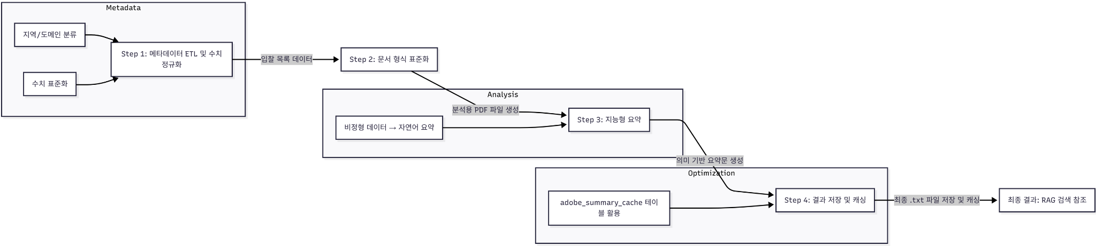
3.2.3. 전처리 요약 < 3.2. 환경 및 전처리 < 3.개발 경과
▣ 전처리 파이프라인
Step | Input | Process | Output
1. 메타데이터 ETL & 수치 정규화 | datalist.csv (입찰 목록 데이터) | - 한국어 수치(예: "1억") → 표준 숫자(100,000,000) - 지역/도메인 분류 | SQLite rfp_metadata 테이블 저장 (공고번호, 예산, 기관 정보 등)
2. 문서 형식 표준화 (Conversion) | 원본 .hwp 파일 (한글 문서) | - HWPConverter 활용 - 분석 호환성 확보를 위해 PDF 포맷 변환 | 분석용 .pdf 파일 생성
3. 지능형 요약 (Analysis & Summary) | 변환된 .pdf 파일 | - OpenAI GPT-5-min 활용 - 비정형 데이터(표, 그림 등) → 자연어 요약문 - 단순 텍스트 추출이 아닌 의미 기반 컨텍스트 요약 | 요약 결과 (텍스트)
4. 결과 저장 및 캐싱 (Output & Caching) | 요약 결과 | - 물리 .txt 파일 저장 - RAG 검색 참조용 캐싱 | 최종 .txt 파일

Slide 9
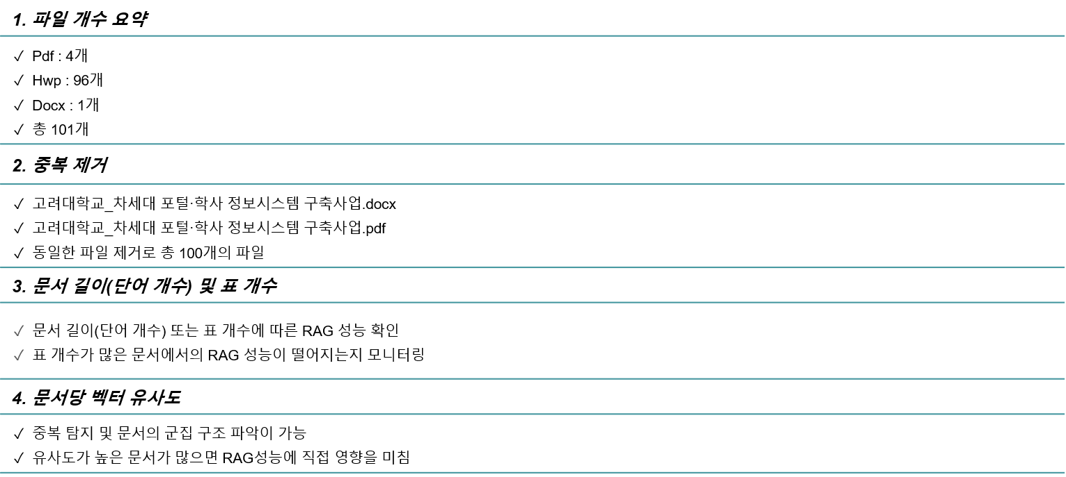
3.2.4. 전처리 통계 < 3.2. 환경 및 전처리 < 3.개발 경과
▣ 파일 통계

Slide 10
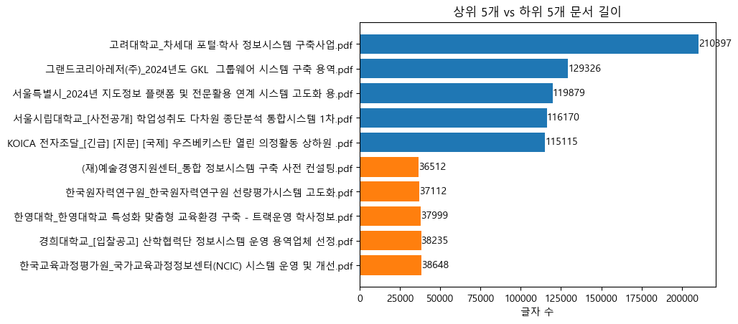
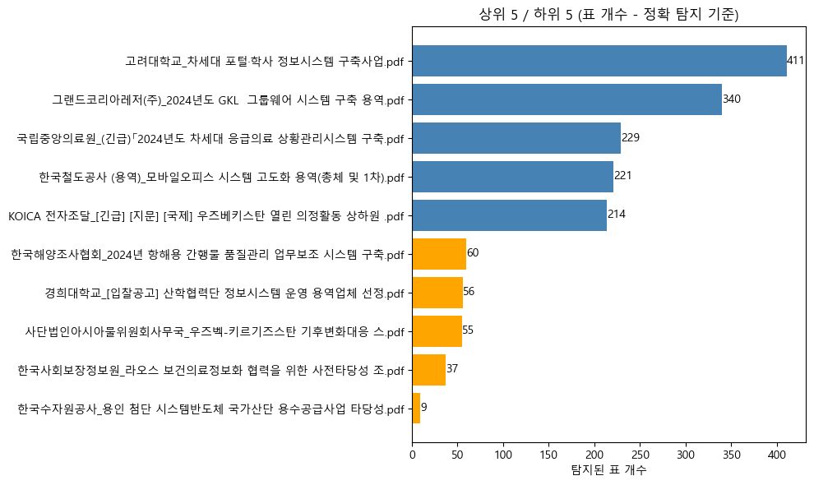
3.2.4. 전처리 통계 < 3.2. 환경 및 전처리 < 3.개발 경과
▣ 문서 길이 및 교 개수
본 분석에서는 문서의 텍스트 길이(글자 수)와
문서 내 표 개수를 기준으로 문서의 구조적
복잡도를 평가
문서 길이는 정보 밀도를 간접적으로
나타냄, 표 개수는 정형화된 데이터 구조의
활용 정도를 의미
상위/하위 문서를 비교함으로써 문서 간
구조적 차이와 내용 규모의 편차를
시각적으로 파악할 수 있음
블록기반의 계산이 아닌 테이블 파서 기반으로 계산
- 격자구조
- 라인감지
- 셀 경계 탐지
이는 RAG에 적합
문서 길이와 표 개수는 RAG 시스템에서
검색 단위의 복잡도를 결정하는 주요 요소
텍스트가 길고 표가 많은 문서는 정보 분해 및 임베딩 시
세밀한 분할 전략이 필요할 가능성이 높음

Slide 11
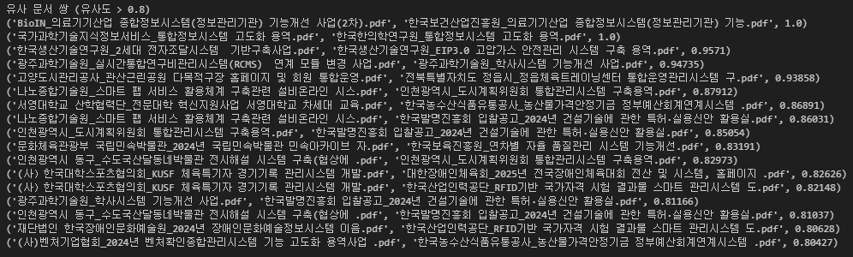
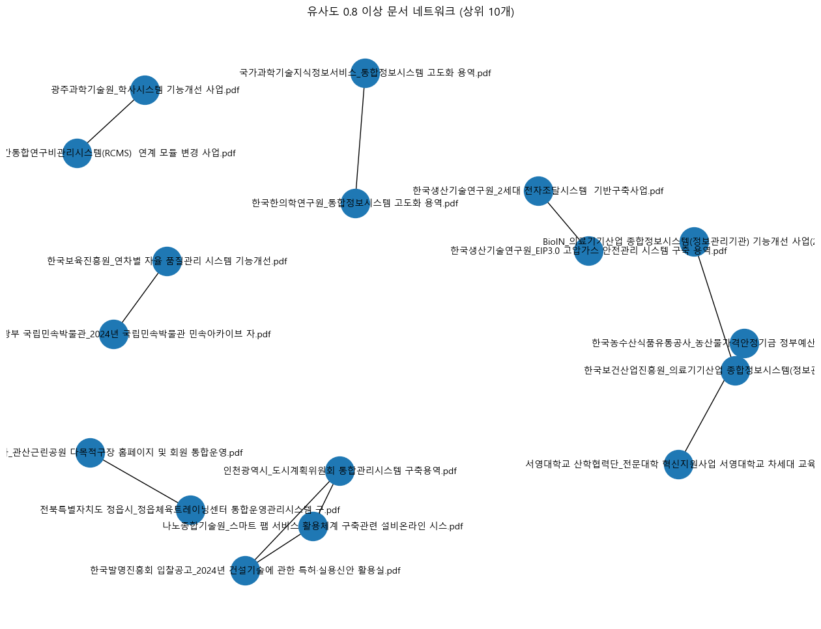
3.2.4. 전처리 통계 < 3.2. 환경 및 전처리 < 3.개발 경과
▣ 벡터 유사도
문서 임베딩 기반 벡터 유사도를 계산하여 문서 간 의미적 유사성을 분석
이를 통해 단순 키워드 중복이 아닌 문서 내용 수준에서의 유사 관계를 파악할 수 있음
유사도 네트워크 그래프에서 각 노드는 문서를 의미, 노드를 연결하는 엣지는 유사도 임계값(0.8) 이상인 문서 간 관계를 나타냄.
유사도 1.0에 가까운 문서는 거의 동일한 문서 또는 복사본으로 판단,
RAG 시스템에서는 중복 제거 대상 후보로 분류되나 공고번호가 다르면 제거 하지 않음.

Slide 12
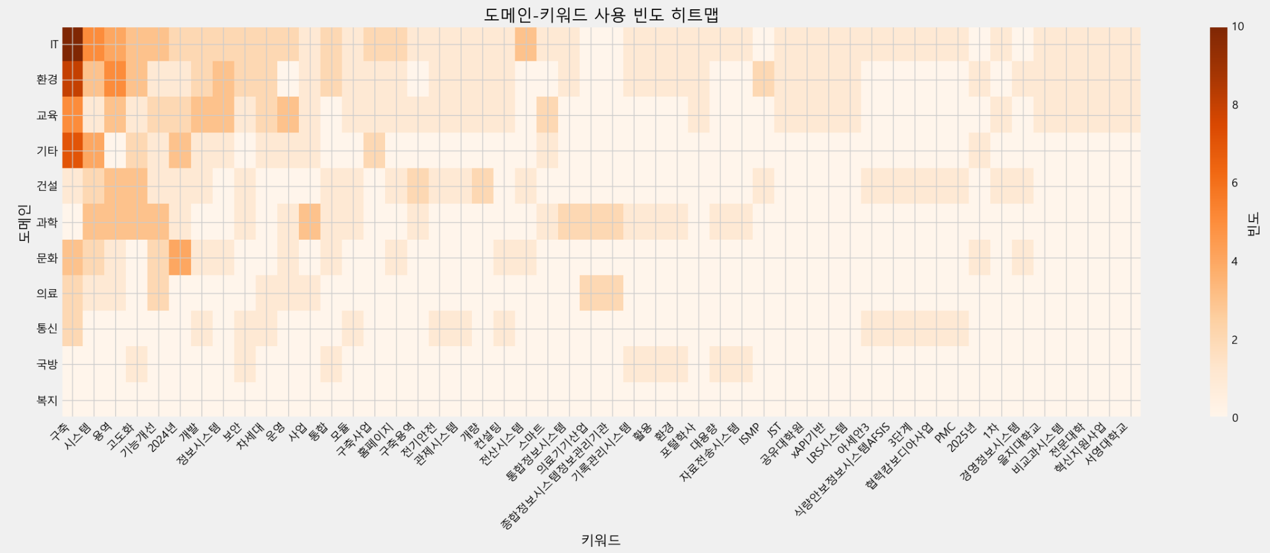
3.2.4. 전처리 통계 < 3.2. 환경 및 전처리 < 3.개발 경과
▣ 도메인/키워드 통계
분야 | 주요 키워드
과학 | 과학, 과학기술, R&D, 연구개발
IT | AI, HW, SW, 정보기술, 클라우드, 빅데이터, IoT, 데이터, 보안, 소프트웨어
건설 | 공사, 토목, 건설, 건축
의료 | 제약, 보건, 의약, 병원, 의료
교육 | 대학, 연수, 교육, 학교
환경 | 친환경, 에너지, 환경, 신재생
문화 | 예술, 문화, 관광, 체육
복지 | 사회복지, 복지시설, 복지
국방 | 방위, 군사, 국방
통신 | 6G, 통신, 네트워크, 5G

Slide 13
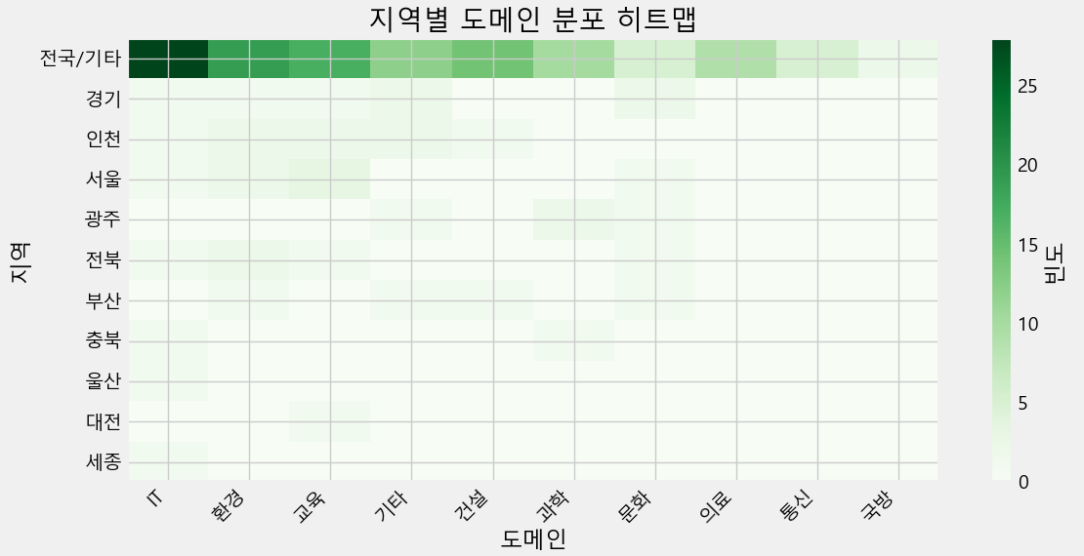
3.2.4. 전처리 통계 < 3.2. 환경 및 전처리 < 3.개발 경과
▣ 지역별 도메인 통계

Slide 14
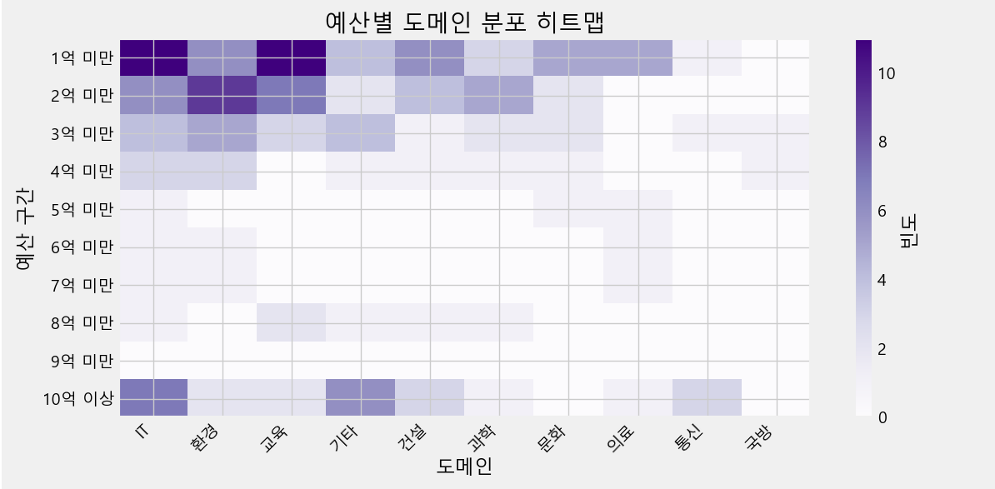
3.2.4. 전처리 통계 < 3.2. 환경 및 전처리 < 3.개발 경과
▣ 예산별 도메인 통계

Slide 15
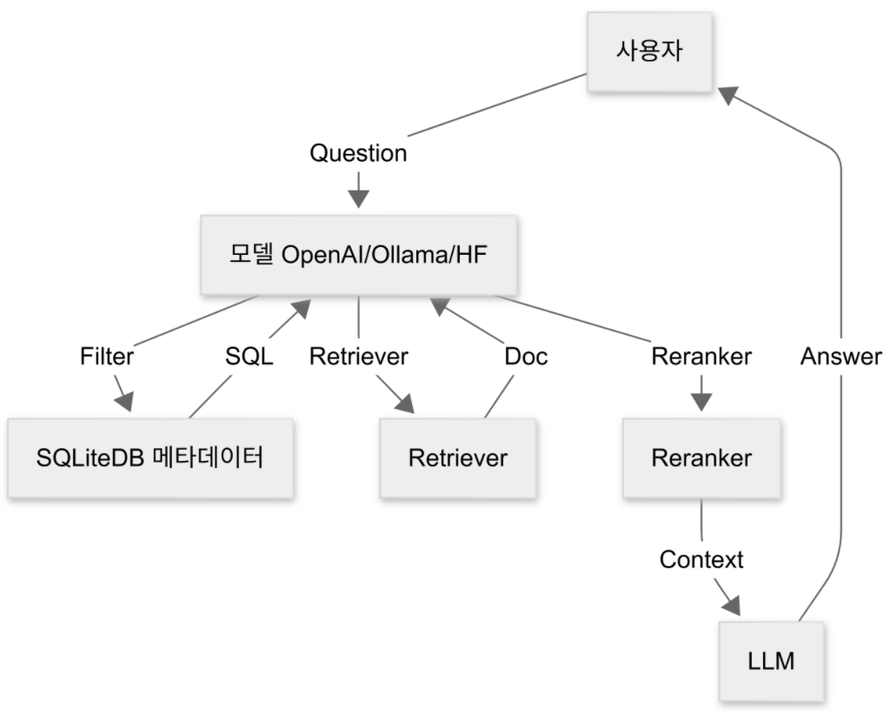
3.3. 서비스 구현 < 3.개발 경과
▣ 모델 질의-응답 파이프 라인
모듈 | 종류
Model | openai : gpt-5-mini, text-embedding-3-small
 | Ollama: exaone3.5:7.8b, bge-m3
 | hugging face: nlpai-lab/KULLM3, nlpai-lab/KoE5
Retriever | bm25: BM25 알고리즘을 사용한 전통적인 키워드 기반 검색기.
 | vector: 임베딩 벡터를 활용한 유사도 기반 벡터 검색기.
 | hybrid: BM25와 벡터 검색을 결합한 하이브리드 검색기.
 | llm: LLM(대형 언어 모델)을 활용한 생성형 검색기.
 | bm25_llm": BM25 검색 결과를 LLM으로 후처리하는 검색기.
 | vector_ll: 벡터 검색 결과를 LLM으로 후처리하는 검색기.
 | hybrid_llm: 하이브리드 검색 결과를 LLM으로 후처리하는 검색기.
Reranker | bge: BGE Cross-Encoder 모델을 활용한 의미 기반 리랭킹 방식.
 | dense: 임베딩 벡터 유사도를 이용한 단순 벡터 기반 리랭킹 방식.
 | OpenAI/Ollama: LLM API(OpenAI 또는 Ollama)를 활용해 문서 관련도를 평가하는 리랭킹 방식.
 | hybrid: BGE와 Dense 결합하여 가중 평균으로 리랭킹하는 하이브리드 방식.

Slide 16
3.3.1. 모델 구현 < 3.3.서비스 구현 < 3.개발 경과
▣ 구현 모듈/Class
분류 | 구성 요소 | 주요 역할 및 특징
핵심 구조 | BaseLLMModel | 모든 모델의 공통 로직(검색, 리랭킹, 생성)을 조율하는 최상위 클래스 및 평가 시스템(eval) 포함
추론 엔진 | OpenAIModel | OpenAI API 활용. GPT-5-mini 등 고성능 클라우드 모델을 통해 안정적인 답변 성능 제공
추론 엔진 | OllamaModel | 로컬 서버 활용. EXAONE3.5 등 오픈소스 모델을 사용해 데이터 보안 및 비용 절감 가능
추론 엔진 | HugginFaceModel | GPU 환경 직접 구동. KULLM3 등 국산 오픈소스 모델을 활용한 최적화된 한국어 처리
이력 관리 | HistoryManager | 세션의 질의/응답에 대한 History를 제공.
지능형 분석 | QueryFilterExtractor | LLM과 정규표현식을 결합하여 질문에서 예산, 기관, 분야 등 검색 필터를 자동 추출
데이터 검색 | SQLSearchHelper | 단순 문서 검색을 보완하여 SQLite DB로부터 사업명, 금액 등 정형화된 정보를 정확히 조회
데이터 검색 | SQLiteDB | 수집된 모든 사업 공고의 메타데이터 및 검색 결과를 저장하고 관리하는 핵심 DB 모듈

Slide 17
3.3.2. retriever < 3.3.서비스 구현 < 3.개발 경과
▣ 구현 모듈/Class
분류 | 구성 요소 | 주요 역할 및 특징
기본 검색 | BM25RetrieverModule | 키워드 일치 기반 검색. 특정 단어가 포함된 문서를 찾는 데 효과적이며 연산 속도가 빠름
의미 검색 | VectorRetrieverModule | FAISS 임베딩 기반 검색. 단어의 의미적 유사성을 파악하여 문맥에 맞는 문서를 찾아냄
복합 검색 | HybridRetriever | BM25와 Vector 검색의 장점을 결합. 가중치(Alpha)를 조절하여 키워드와 의미의 비중을 최적화
지능형 검색 | MultiQueryRetriever | LLM을 사용하여 하나의 질문을 여러 개로 재해석(Rewriting). 검색 범위를 넓혀 정답 확률을 높임
통합 모듈 | MultiQueryHybridRetrieverModule | 위 모든 검색 방식을 포함하는 통합 컨트롤러. 설정에 따라 최적의 검색 알고리즘을 조합하여 생성
팩토리 함수 | build_retriever_from_param | 파라미터 설정을 기반으로 실시간으로 필요한 검색기(Retriever) 객체를 생성하여 반환

Slide 18
3.3.3. reranker < 3.3.서비스 구현 < 3.개발 경과
▣ 구현 모듈/Class
분류 | 구성 요소 | 주요 역할 및 특징
핵심 클래스 | Reranker | 리랭킹 로직의 통합 관리 클래스. 중복 제거 및 설정된 타입에 따른 재정렬 프로세스 제어
로컬 리랭킹 | _bge_rerank | BGE Cross-Encoder 모델 활용. 로컬 GPU/CPU에서 문장 간 유사도를 정밀하게 계산 (고성능 추천 방식)
유사도 리랭킹 | _dense_rerank | 임베딩 벡터 간의 코사인 유사도를 기반으로 재정렬. 단순하지만 효율적인 계산 방식
지능형 리랭킹 | _llm_rerank | OpenAI/Ollama 등 **LLM이 직접 문서의 관련도를 점수화(0~5점)**하여 가장 유의미한 정보 선별
복합 리랭킹 | _hybrid_rerank | BGE(의미론적 분석)와 Dense(벡터 유사도)의 점수를 가중 평균하여 다각도에서 순위 재산출
보조 기능 | _deduplicate_docs | 리랭킹 수행 전, 본문 내용을 기준으로 중복되거나 중첩되는 문서를 제거하여 콘텍스트 효율화

Slide 19
3.3.4. 웹서비스 < 3.3.서비스 구현 < 3.개발 경과
▣ 웹서비스 비교
항목 | Streamlit | Reflex | FastAPI
주 용도 | 데이터 앱, 대시보드 제작 | 풀스택 웹앱 개발 (프론트+백엔드) | 고성능 API 서버 개발
개발 난이도 | 매우 쉬움 | 중간 | 중간
프론트엔드 지식 필요 여부 | 거의 불필요 | 거의 불필요 (React 기반 자동 생성) | 필요 (별도 프론트엔드 개발 필요)
백엔드 제어 | 제한적 | 가능 | 매우 강력
비동기 지원 | 제한적 | 지원 | 강력한 async 지원
성능 | 보통 | 보통 | 매우 우수 (ASGI 기반)
학습 곡선 | 낮음 | 중간 | 중간
배포 방식 | Streamlit Cloud 등 | 자체 서버 또는 클라우드 | Uvicorn/Gunicorn 기반 배포
확장성 | 소규모/프로토타입에 적합 | 중소규모 웹앱 | 대규모 서비스에 적합
대표 사용 사례 | ML 모델 데모, 데이터 시각화 | SaaS 웹앱, 내부관리 시스템 | REST API, 마이크로서비스
장점 | 빠른 개발, 코드 간결 | Python만으로 풀스택 가능 | 속도 빠름, 타입 기반 자동 문서화
단점 | 복잡한 앱 구조에 한계 | 생태계가 비교적 작음 | 프론트엔드 별도 개발 필요
▣ Reflex선정 이유
▪ 풀스택을 지원
▪ 프론트엔드 지식 거의 불필요.
▪ 상태 변경시 부분 업데이트 가능.

Slide 20
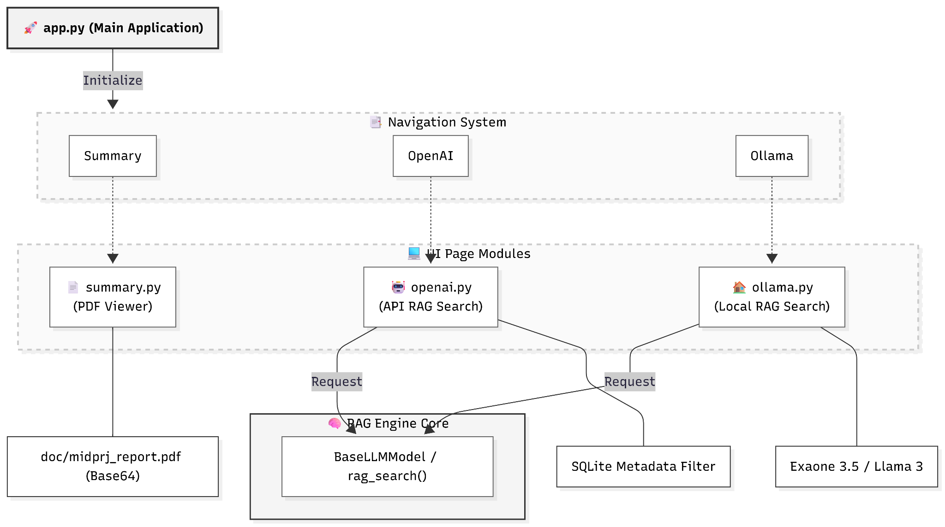

3.3.4. 웹서비스 < 3.3.서비스 구현 < 3.개발 경과
▣ 구현 모듈/Class
분류 | 구성 요소 | 주요 역할 및 특징
메인 앱 | app.py | 애플리케이션의 진입점. 전체 레이아웃 구성을 위한 탭 트리거 정의 및 각 페이지 모듈 연결
화면 모듈 | summary.py | 프로젝트 리포트 요약.doc 폴더의 PDF 파일을 Base64로 인코딩하여 반응형 뷰어로 출력
화면 모듈 | openai.py | OpenAI RAG 검색. 클라우드 LLM을 사용하여 질문에 답변하고, SQLite 메타데이터 검색 옵션 제공
화면 모듈 | ollama.py | Ollama 로컬 검색. 로컬에 설치된 LLM(EXAONE 등)을 활용한 질의응답 인터페이스 제공
▣ 웹서비스 파이프라인

Slide 21
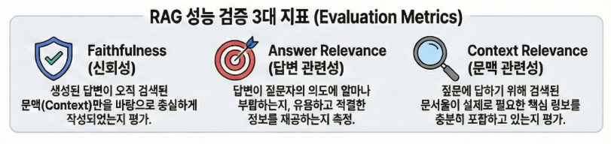
3.4. 평가 방안 < 3.개발 경과
▣ 평가 방법
방안 : openai llm gpt-5-mini를 이용해서 평가
▣ 평가 질의(7개)
▪ 예산이 1억 이상 3억 이하의 제안요구서를 알려 줘.
▪ 교육 관련 이면서 IT 관련 제안요구서를 찾아 줘.
▪ 이전 질문과 관련해서 콘텐츠 개발 관리 및 모니터링 업무 요구사항을 더 자세히 알려 줘.
▪ 국민연금공단 이러닝시스템 관련 사업 요구사항을 정리해 줘.
▪ 이전 질문과 관련해서 교육·학습 관련 타 기관 발주 사업이 있는지 알려 줘.
▪ 주요 기관(예: 기초과학연구원, 한국원자력연구원) 사업의 AI 예측·사업 목적을 설명해 줘.
▪ 1년 이상의 사업 기간이 요구되는 제안요구서를 찾아 줘

Slide 22
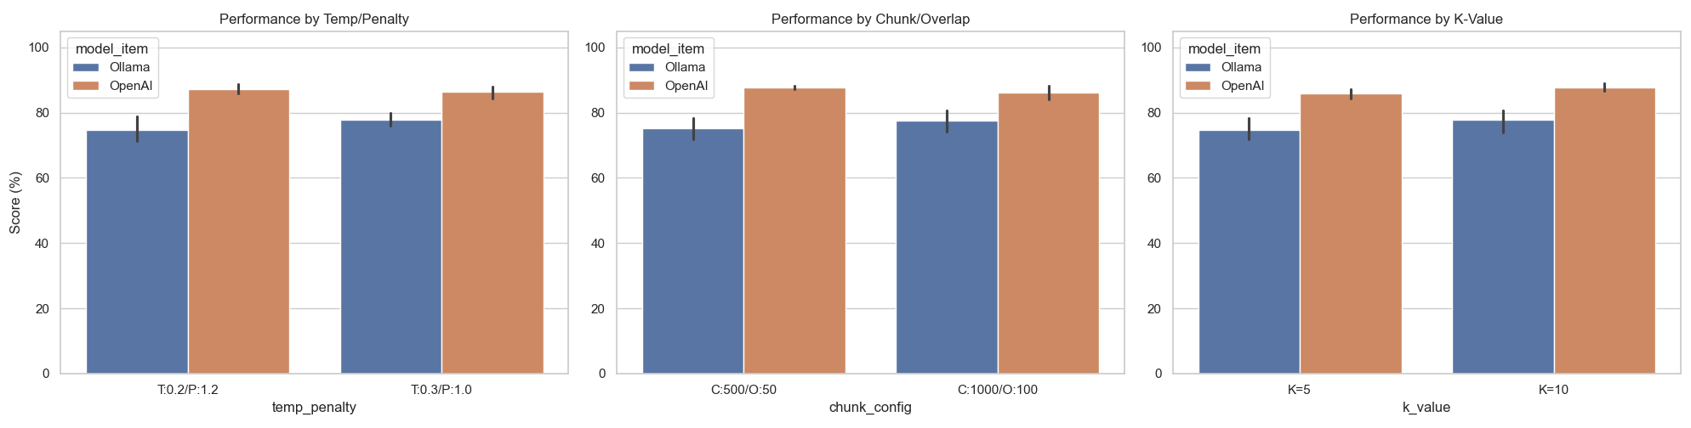
3.4.1. 옵션 평가 < 3.4.평가 < 3.개발 경과
▣ 평가 방법
poenai/ollama에서 retriever(retriever=hybrid_llm)/reranker(bge)로 고정하고
temperature/repetition_penalty/chunk_size/chunk_overlap/k 평가.
▣ 평가 결과
▣ 옵션 지수 결정
모델 | temperature | repetition_penalty | chunk_size | chunk_overlap | k
gpt-5-min | 0.0 (완전한 사실 기반, 0.1보다 더 엄격) | 1.1 (정확성 강조) | 400 (300보다 늘려 의미 단절 방지) | 40 (청크 연결성 확보) | 4 (상위 4개 문서만 활용)
exaone3.5:7.8b | 0.2 (문장 흐름을 위한 약간의 유연성) | 1.05 (한국어 문장 딱딱함 방지) | 1000 (1200보다 줄여 컨텍스트 최적화) | 150 (충분한 오버랩으로 문맥 유지) | 13 (풍부한 정보량 제공)

Slide 23
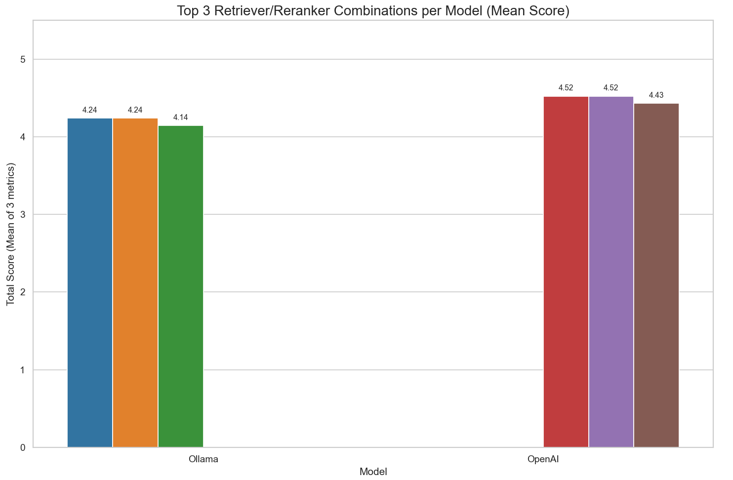






3.4.2. retriever/reranker 평가 < 3.4.평가 < 3.개발 경과
▣ 아래 옵션으로 테스트 했을 경우에 top3
모델 | temperature | repetition_penalty | chunk_size | chunk_overlap | k
gpt-5-min | 0.0 | 1.1 | 400 | 40 | 4
exaone3.5:7.8b | 0.2 | 1.05 | 1000 | 150 | 13
color | retriever | reranker
 | hybrid | llm
 | vector | hybrid
 | bm25 | hybrid
 | vector | bge
 | llm | llm
 | bm25_lm | hybrid

Slide 24
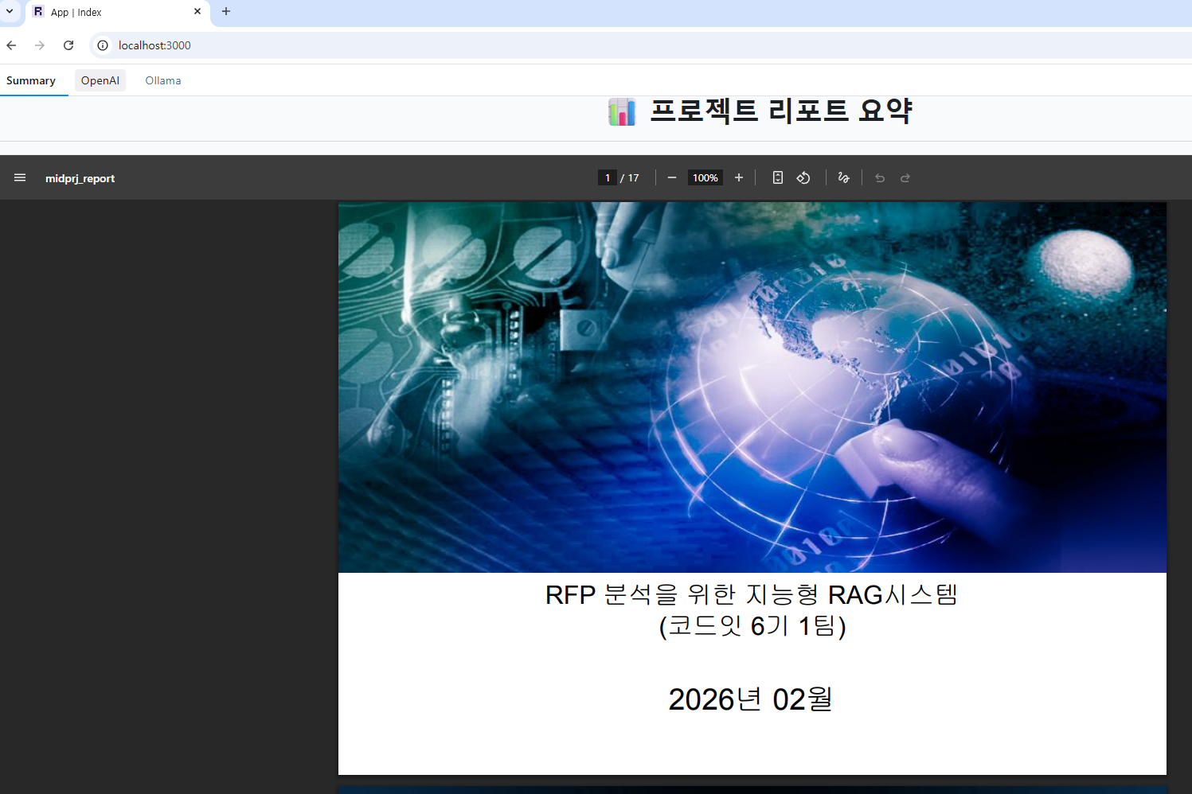
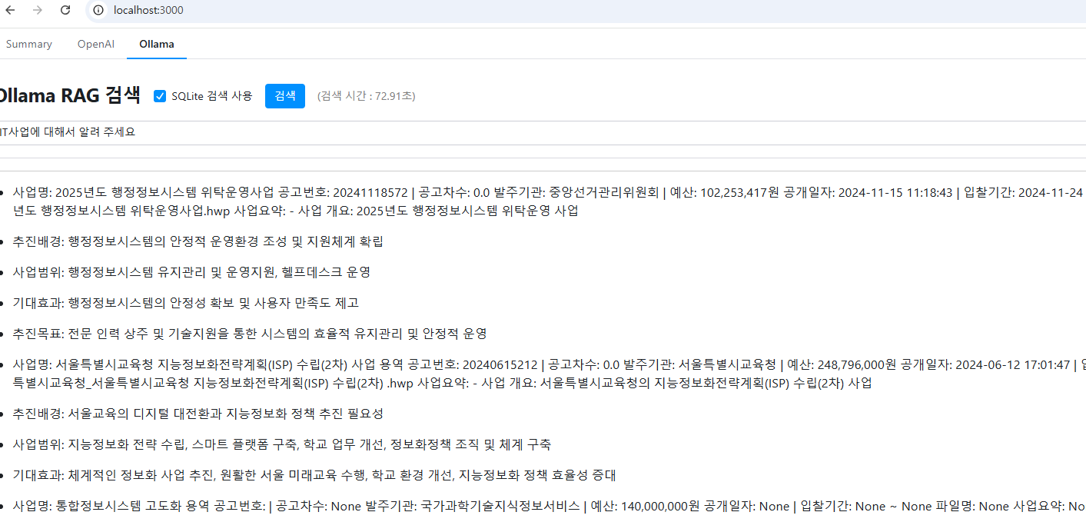
4. 시연

Slide 25
5. 회고 및 향후 과제
회고
▪ 실무에서도 바로 사용 가능한 시스템을 만드는 것을 목표로 구현.
▪ 인터넷서비스(openai), cloud,local 사용의 전환이 용이.
▪ Model에 추상화 계층을 두어서 같은 인터페이스로 사용가능하도록 함.
▪ 주요 기능을 모듈화 해서 추후에 확장이 가능 함.
▪ 정형/비정형 데이터의 복합 검색을 통해서 RFP의 정확도를 높임.
향후 과제
▪ 점진적인 vector update 방안 필요.(파일 하나 추가할때마다, meta정보/domain/keyword/vector 자동 Update필요)
▪ SQLite Filter를 통해서 나온 결과와 정확성에 대한 정량적 평가 필요.
▪ 테스트를 SQLite를 모두 사용하는 것으로 점수를 산정 했으나, 사용/미사용으로 테스트가 필요.
▪ 리포트 형태의 초안을 만드는 워크플로우 필요.
▪ 한글 파일의 분석 자동화.
▪ 응답의 가시성 올리는 방안.

